Slide 1
Fen Bilimleri Derslerinde Öğrencileri Aktif Kılan Yöntem, Teknik ve Modellemeler

Slide 2
Öğrencinin merkezde olduğu çok farklı yöntem ve tekniklere başvurmadaki temel amaç modern öğretimin gereği olan aktif öğrenmeyi fen öğrenme ortamlarına taşımaktır.

Slide 3
Düşünme Yeteneğinin Gelişimi
Disiplinli, mantıklı, bilimsel, etkili ve üretken düşünme biçimi hazırlanacak uygun öğrenme ortamları yolu ile öğrencilere kazandırılabilir. Bu süreçte en etkili yollardan biri, kullanılan tekniklerin oluşum sürecinde öğrencileri düşünmeye sevk eden ve serbestçe düşüncelerini ifade etmelerine olanak tanıyan açık uçlu sorulara sıkça yer vermektir.

Slide 4
Düşünme becerilerinin geliştirilmesine yönelik birçok faaliyet yapılabilir. Bunlardan birisi öğrencilere konular öğretilirken düşünme becerilerinin de aynı zamanda geliştirilmesine çaba harcamaktır.
Düşünme becerilerinin geliştirilmesinde sınıf içi öğretim yöntem ve tekniklerinin kullanılması da önerilen başka bir yoldur.

Slide 5
Fen Bilimleri Öğretiminde Öğrencileri Aktif Kılan Yöntem ve Teknikler
Tartışma Yöntemi
Argümantasyon Yöntemi
Grup Tartışması
Sınıf Tartışması
Örnek Olay Yöntemi
Beyin Fırtınası Tekniği
Rol Oynama Tekniği
Drama Tekniği

Slide 6
Tartışma Yöntemi
Aktif öğrenmenin sağlanmasında önemli bir yere sahip olan tartışma yönteminde öğrenciler fikir yürütme, yorum yapma ve yaptıkları yorumları kalabalık gruplara sunma gibi becerilerini geliştirme fırsatı bulurlar.
Fen ve teknoloji dersinin konularının günlük hayatın bir parçası olması nedeniyle öğrenciler tartışma yöntemini kullanarak günlük hayattaki deneyimlerini sınıfa taşıyabilirler.

Slide 7
Argümantasyon Yöntemi
Argümantasyon; bir konuyla ya da problem durumu ile ilgili iddialar tasarlanması, bu iddiaların desteklenmesi, iddiaların doğruluğunun değerlendirilmesi veya iddiaların sadeleştirilmesi için başvurulan öğretim yöntemidir.
Argümantasyon, öğrencilerin bilimsel konularda muhakeme yapmalarına olanak tanıyan tartışma ortamının düzenlenmesi esasına dayanmaktadır.

Slide 8
Öğrenciler tartışma sırasında ya da herhangi bir problemi test etme esnasında özgül açıklamalar, modeller ve teoriler geliştirir. Bu tartışmaların temeli, günlük bilgi ve inanışlar ile bilimin ilişkilendirilmesine dayanmaktadır.
Bilimsel tartışmalarda, bir takım iddialar sunulur ve bu iddialar argümanlarla savunulur, açıklanır ve sorgulanır.

Slide 9
Argümanların Sınıflandırılması
Analitik (Mantıksal) argümanlar, mantık teorisine dayanmaktadır. Analitik argümanları yapılandırma sürecinde tümevarım ve tümdengelim yöntemleriyle iddialar akıl yürütme yoluyla sorgulanır ve çıkarımlarda bulunulur.

Slide 10
Argümanların Sınıflandırılması
Retorik argümanlar, iddiayı uygun gerekçelerle açıklama prensibine dayanır. Başkalarının iddianın geçerliliğine veya önemine inandırılması temel amaçtır. Tek taraflıdır. Dinleyicinin veya okuyucunun argümanların yapılandırılmasına doğrudan ilgisi yoktur.

Slide 11
Argümanların Sınıflandırılması
Diyalojik argümanlar, doğruluğu kanıtlarla kabul edilmemiş iddiaların sonuçlarını temel alır. Tartışma ortamlarında ortaya konulan iddiaya yönelik farklı görüşler edilmesi amaçlanır. Yapılandırma sürecinde bir iddia ortaya konur ve iddiaya ilişkin faklı argümanlar ileri sürülür. Bu argümanlar gruplar tarafından tartışılır ve analiz edilir. Öğrencilerin güçlü olan argümanlar üzerinde anlaşmaya varmaları beklenir.

Slide 12
TAP Modeli
Argümantasyon yöntemini tanımlayan taslaklardan biridir. Bu model argümantasyonun teorik perspektifinin temelini oluşturmaktadır. Bileşenleri:
İddia: Verileri kullanarak bir durum hakkında tartışma ortamını başlatmak için kullanılan hipotezdir.
Veri: Kaynaklara dayalı olan bilimsel desteklerdir.
Gerekçe: Sunulan veriler ve iddialar arasındaki ilişkiyi açıklayan cümlelerdir.
Destekleyici: İddiaları kuvvetlendirmek için sunulan ek delillerdir.
Niteleyici: Sunulan delillerin doğru olabileceğini belirten durumlardır.
Reddedici: Sunulan delillerin geçerli ve güvenilir kaynaklara dayandığını belirten ifadelerdir.

Slide 13
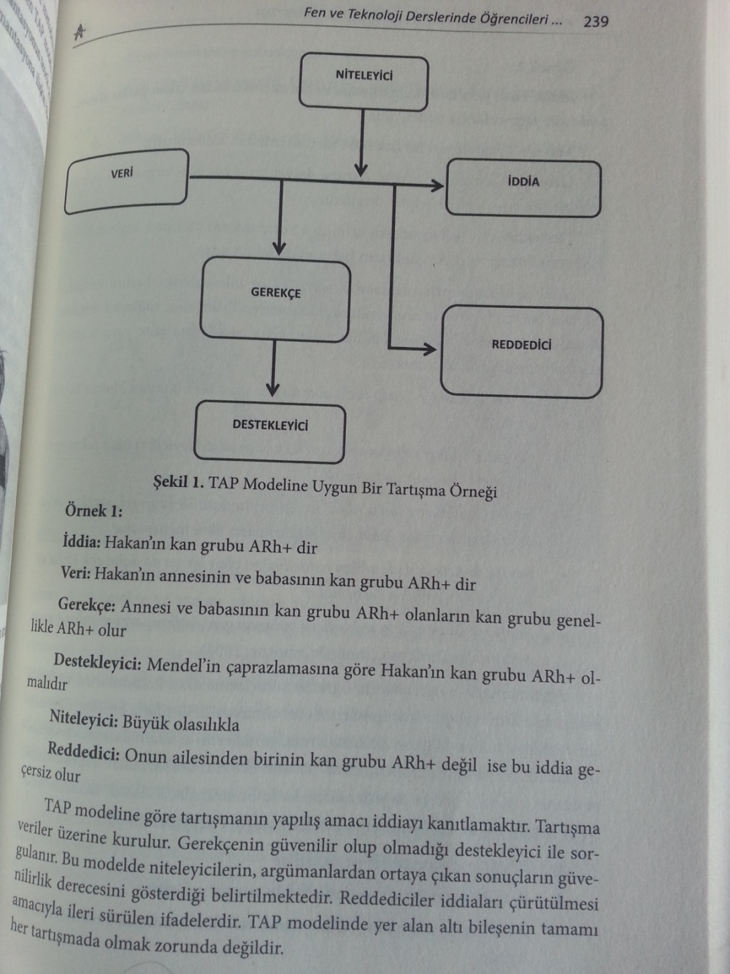

Slide 14
Argümantasyonun Fen Eğitimine Katkıları
Bilişsel süreci geneller ve modeller
İletişim becerilerini ve eleştirel düşünmeyi geliştirir.
Bilim okur yazarlığına geliştirir.
Bilim felsefesinin anlaşılmasını sağlar.
Akıl yürütme ve mantık kriterlerini geliştirir.
Bilimsel bilginin üretilmesini ve bilimin doğasının anlaşılmasını sağlar.

Slide 15
Argümantasyon Yönteminde Kullanılan Aktivite ve Teknikler
Argüman Yapılandırma
Tahmin-Gözlem-Açıklama Sürecinde Arg.
Deney Tasarlama Sürecinde Arg.
İfadeler Tablosunu Doldurma Sürecinde Arg.
Teoriler, Fikirler ve Kanıtlar Yoluyla Arg.
Kavram Ağı, Kavram Haritası veya Anlam Çözümleme Tablosu Yoluyla Arg.

Slide 16
Grup Tartışması
Grup tartışması yöntemi özde, öğrencilerin bir konu ya da sorun üzerinde birlikte konuşarak mümkün olan çözüm yollarını aramalarına dayanır. Yöntemin esası tüm grubun etkinliğe katılmasıdır. Bu yöntem açık bir amacı ve ön hazırlığı gerektirir.
Bilgilerini, fikirlerini ve düşüncelerini açıkça ortaya koyma imkanına kavuştukları bu yöntemde öğrenciler,sorunları daha iyi anlar, tanımlar ve çözüm yolları önerirler. Ancak anlamlı bir tartışma için gerekli bilgi ve olgunluğa sahip olmayan öğrencilerle bu yöntem uygulanamaz. Ayrıca, grup tartışması yöntemi genellikle küçük gruplarda daha etkin olarak kullanılabilen bir yöntemdir.

Slide 17
Sınıf Tartışması
Bu yöntemde öğretmen konuyu tüm sınıfın katıldığı bir tartışma ortamında işler.Tartışmanın yürütücüsü yine öğretmendir. Sorular sorar, öğrencilerin görüşlerini açık hale getirir ve konuyu daha iyi anlamaları için sık sık özetler.
1. Öğretmen konuyu ya da problemi bütün sınıfa açar.
2. Sorular sorar,görüşler alınır.
3. Kendi görüşlerini ekler
4. Bunları yorumlar ve değerlendirir.
5. Bu uygulamada tartışmanın yürütücüsü öğretmendir.

Slide 18
Örnek Olay Yöntemi
Gerçek hayatta ortaya çıkan yada gerçek hayatta yaşanma ihtimali olan ve öğretmen tarafından hazırlanan problemlerin sınıf ortamında çözümlenerek öğrenmenin gerçekleşmesine dayanan bir yöntemdir.
Öğrenciyi gerçek YAŞAM SORUNLARIYLA yüz yüze getiren bir yöntemdir. Örnek olay incelemesi öğrencilerin sorunlu bir olaya aktif olarak katılmalarını gerektirir. Olayı anlatan ve gerekli verileri kapsayan bir rapor üzerinde çalışan öğrenciler olayı öğrenirler, verileri analiz eder, sorunu değerlendirirler. Tartışarak olayın nedenlerine yada çözümüne ilişkin öneriler getirirler.
Özellikle sosyal bilimlerde pek çok konu örnek olay biçiminde sınıfa getirilebilir. Öğrenciler tartışarak öğrenme imkanına kavuştukları için bu yöntemden hoşlanmaktadırlar. Öğrencilere bir konuyu veya bir beceriyi kazandırmak ve o konuda uygulama yaptırmak amacıyla da kullanılır.

Slide 19
Beyin Fırtınası Tekniği
Beyin Fırtınasını Ne Zaman Kullanabiliriz?
-Amaçlar belirlenirken,
-Öğretmen/öğrenci katılımını sağlamak için,
-Öğrenci fikirleri arasından öncelik taşıyanların belirlenmesinde,
-Büyük değişim yaratacak fikirleri ortaya çıkarmada,
-Eleştiriyi formülleştirmede,
-Görüş birliğine ulaşmada,
-Gelişim hedeflerinin belirlenmesinde,
-Problem çözümünde,
-Yaratıcı fikirler üretmede.
Beyin Fırtınasının temel kuralları:
Bütün öneriler kabul edilir ve listelenir,
Hiçbir öneri eleştirilmez,
Fikirlerin özgürce açıklanması desteklenir,
Bütün fikirler ortaya konuluncaya kadar önerilerin ortaya konuşu devam eder,
Fikirlerin sınıflandırılması sağlanır,
Benzer fikirler fikri ortaya atanın kabulü ile gruplandırılır,
Öneriler, fikri ortaya atanın kabulü ile geliştirilir.

Slide 20
Rol Oynama Tekniği
Rol oynama tekniği, öğrencilerin kendi duygu ve düşüncelerini başka bir kimliğe bürünerek ifade etmelerini sağlayan bir öğretim tekniğidir. Bir fikir, durum, sorun ya da olay bir grup önünde dramatize edilir. Grubun üyeleri yalnızca dinlemek ya da tartışmak yerine olayın nasıl oluştuğunu izler ve konunun ayrıntısına inerler. Rol yapma, eskiden beri öğretim amacıyla kullanılması önerilen tekniklerdendir. Rol yapmada birey, gerçek rolünden ve duygularından sıyrılıp kendini bir başkasının yerine koyar. Ya da belli bir durumda ne yapacağını ve neler hissedeceğini hareketlerle gösterir.
Rol oynama yönteminde ders konusu ile ilgili bir fikir, durum, sorun ya da olay, bir grup öğrenci tarafından yine bir grup öğrenci önünde dramatize edilir. Rol oynama sayesinde öğrenciler, başkalarının kimliğine bürünerek onların nasıl düşündüklerini, nasıl hissettiklerini ve nasıl davrandıklarını anlamaya çalışırlar.

Slide 21
Drama Yöntemi
Bu yöntemde öğrenciler bir beceri ya da durumu sınıf önünde canlandırırlar. Dram anın amacı, öğrencilere farklı ve gerçek sebep-sonuç ilişkilerini açıklamasını sağlamak
Yöntemin etkili kullanılabilmesi için:
• Drama ya katılmak için güvenli bir sınıf ortamı olmalı
• Öğrencilere dram anın amacı, nasıl yapılacağı anlatılmalı
• Yaratıcılığı geliştirmek için öğrencilerin aşina olduğu bir sahne draması yapılmalı
• Drama inandırıcı ve kolay karakterler olmalı
• Kimse drama ya katılmaya zorlanmamalı
• Öğretmen rolleri iyi belirlemeli. Drama da kukla, kostümler, şapkalar, maskeler oyun içinde öğrencilerin şevkini arttırır.
Rol oynama ve drama arasındaki fark, rol dramanın içindedir. Her ikisi de öğrencilerin kendi kimliğini bulma, başkalarının ne hissettiğini anlamasına sebep olur. Sosyalleşmeyi sağlar.

Slide 22
Fen Öğretiminde Öğrenci Katılımıyla Modeller Geliştirme
Model çok küçük ve ya çok büyük olduğu için algılanamayan bir nesneyi öğrenciler tarafından algılanabilir hale getirmek için yapılan ve öğretimde kullanılan yardımcı materyallere verilen addır. Benzetme ise öğrencilere yabancı olan veya onlar tarafından bilinmeyen bir nesneyi onların bildiği veya tanıdığı başka bir nesne ile eşleştirmektir.
Fen Eğitiminde Model kullanmanın faydaları nelerdir?

